Slide 1
HYDRATION IN SPORT & EXERCISE
Nazhif Gifari, SGz, Msi
Dosen Gizi UEU
Founder Gizi Kebugaran

Slide 2
Konten
Air sebagai zat Gizi Esensial
Keseimbangan Air Tubuh
Peran Air dalam Diet
Kesimpulan

Slide 3
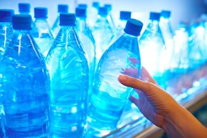
AIR SEBAGAI ZAT GIZI ESENSIAL
Air (H2)) = Zat Gizi: berperan unik bagi kesehatan (tidak bisa digantikan zat lain)
Air (H2O) = Gizi Makro, banyak dan paling banyak dibutuhkan tubuh

Slide 4
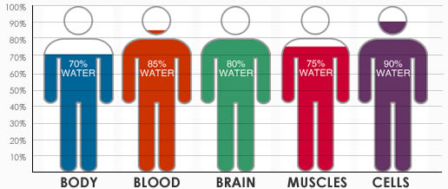

Slide 5
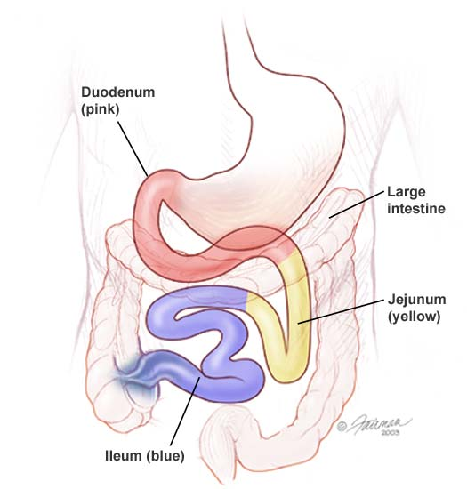
Air (H2O) = Zat Gizi Esensial, tidak dapat diproduksi tubuh untuk memenuhi kebutuhan
Tubuh memperoleh dari minuman = makanan & hasil metabolisme
Air cepat masuk ke lambung & usus.
90 % air diserap di usus kecil
10% diserap di usus besar

Slide 6
Peran Unik Air Bagi Tubuh
Pengatur suhu tubuh
Pembentuk sel & cairan tubuh
Pelarut & media transportasi
Media eliminasi toksin & sisa metabolisme
Pelumas & bantalan/ pelindung
Berpengaruhi
Pada kehidupan
(kesehatan, mood,
daya ingat, stamina)

Slide 7
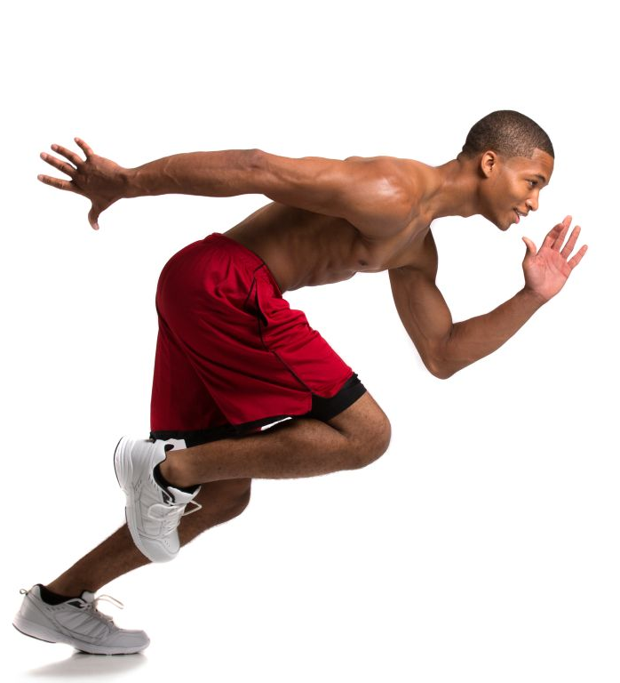
Risiko Dehidrasi Meningkat Bila Keringat & Urin Banyak atau Penguapan Keringat Cepat
Lingkungan panas & kelembaban tinggi (tropis)
Lingkungan panas & kelembaban rendah (gurun)
Lingkungan dingin & kelembaban rendah (subtropis, fall & winter, ruang ber-AC)
Lingkungan atau ruang dengan angin berhembus

Slide 8
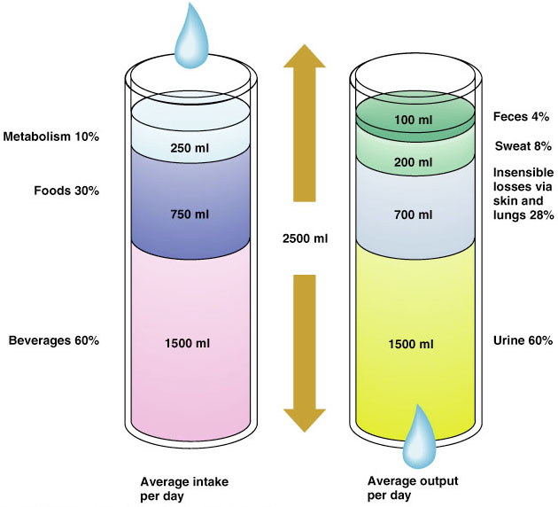
KESEIMBANGAN AIR TUBUH DEWASA AKTIFITAS RINGAN
Input
2500 mL/hr
Output
2500 mL/hr

Slide 9
KESEIMBANGAN AIR TUBUH
Sumber | Suhu normal (ml/hari) | Cuaca panas (ml/hari) | Kerja berat (ml/hari)
1. Invisible loss
Kulit | 350 | 350 | 350
Pernafasan | 350 | 250 | 650
2. Urine | 1400 | 1200 | 500
3. Keringat | 100 | 1400 | 5000
4. Feces | 100 | 100 | 100
Total | 2300 | 3300 | 6600

Slide 10
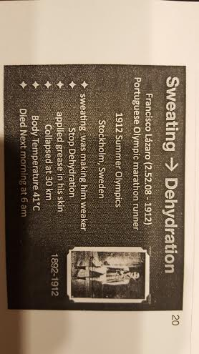
Francisco Lazaro Portugese Olympic Marathon Runner 2012

Slide 11
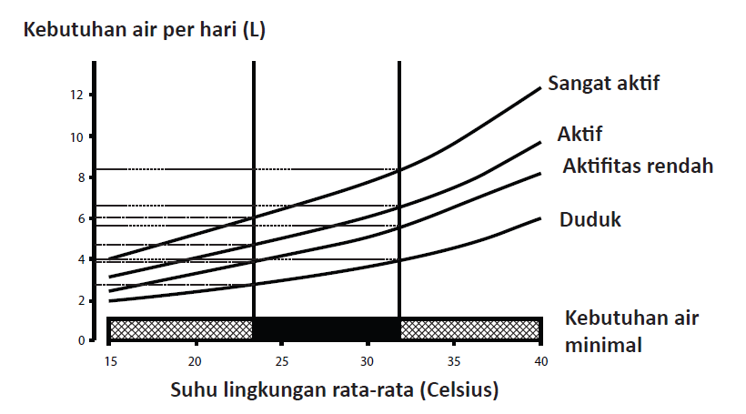
Kebutuhan Air semakin Meningkat dengan Meningkatnya Aktifitas Fisik & Suhu
Kenefick RW, Sawka MN. Hydration at the Work Site. J Am Coll Nutr. 2007;26(5): 597S–603S.

Slide 12
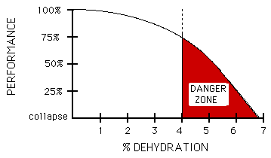
Kemampuan fisik menurun 25%
Grandjean&Ruud. Nutrition for Cyclists, Clinics in Sports Med. 1994; 13:235-246.

Slide 13
Kebutuhan Air Secara Klinis Mempertimbangkan:
Ukuran tubuh – BB, TB & Umur
Volume urin
Warna urin
Aktifitas fisik
Suhu badan
Suhu lingkungan atau ruangan
Diet (sodium, kafein, KH)
Kondisi medis (penyakit)

Slide 14
Instrumen sederhana memantau status
hidrasi (Kartu PURI – Periksa Urin Sendiri)
Warna urine di slide ini tidak mencerminkan warna urine yang seharusnya.
Silakan merujuk pada kartu PURI dalam buku “ Air bagi Kesehatan”

Slide 15
KIAT CEGAH DEHIDRASI
Waspadai jangan sampai terjadi gejala dehidrasi (haus, bibir kering, pusing, lelah, urin warna pekat dan berkurang jumlahnya
Amati warna urin Anda setiap kali buang air, waspadai bila berwarna kuning pekat.
Gunakan skor warna urin pada kartu PURI sebagai pembanding
Minumlah secara berkala setiap 30-60 menit, untuk menjaga warna urin Anda pada skala warna 1-3
Air minum yang aman sehat adalah air yang paling baik untuk hidrasi tubuh.
Minum 2 gelas air 1-2 jam secara rutin sebelum makan menurunkan risiko kegemukan
Minuman bergula cenderung meningkatkan risiko kegemukan, karena itu batasi minum minuman bergula/manis dengan pH rendah atau tinggi.

Slide 16
Peran Air Dalam Diet
Minum Air Sebelum Makan Menurunkan BB
Dua kelompok dewasa dan lansia diberikan makan dengan kalori yang sama tetapi salah satu grup diintervensi dengan minum 500 ml air sebelum makan utama. Hasilnya berat badan pada grup yang diberi minum sebelum makan menurun BB 2 kg lebih banyak selama 12 minggu.
Elizabeth A et al. Obesity . 2009. Water Consumption Increases Weight Loss During a Hypocaloric Diet Intervention in Middle-aged and Older Adults

Slide 17
Tips Diet yang Cerdas dan Sehat
D+E Weight Loss > D Weight Loss The effect exist up till 1-2 yr

Slide 18
Diet Bisa Gagal bila Tidak Cukup Minum
Carbohydrate intake
Β(SE)= - 5.5 (1.2)% *
Total energy intake
Β(SE)= - 286 (46)kcal/d *
Drinking water
at 2, 6 & 12 mo
60
2200
<1L/d
(% of Total Energy)
(kcal/d))
45
1700
≥1L/d
30
1200
0
1
2
3
4
5
6
7
8
9
10
11
12
0
1
2
3
4
5
6
7
8
9
10
11
12
Body weight (BB)
Β(SE)= - 3.3 (0.4)kg *
Waist circumference (LP)
Β(SE)= - 3.4 (0.4)cm *
100
100
(kg)
85
(cm)
90
70
80
0
1
2
3
4
5
6
7
8
9
10
11
12
0
1
2
3
4
5
6
7
8
9
10
11
12
Time (mo)
Time (mo)

Slide 19
MINUM AIR PUTIH
Minum Air
Sarapan (600mL)
Makan Siang (600mL)
Makan Malam (600mL)

Slide 20
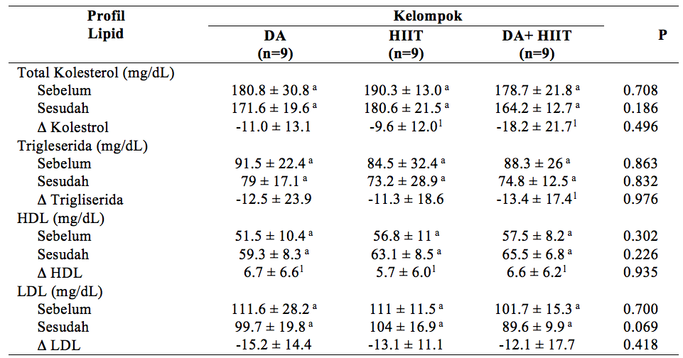
Kadar profil lipid sebelum dan sesudah intervensi¹
x ± Sd
^{a.} Pada baris yang sama, angka dengan huruf yang tidak sama menunjukkan perbedaan nyata antar kelompok perlakuan (Uji Anova, p<0.05)
¹ Pada kelompok yang sama terdapat perbedaan yang nyata sebelum dan sesudah intervensi (Uji Beda-t, p<0.05)

Slide 21
Tips memenuhi cairan & elektrolit tubuh saat olahraga
Biasakan makan sayur dan buah dalam pola kebiasaan makan harian
Rasakan keringat saat berolahraga, semakin banyak keringat maka konsumsi minum ditingkatkan
3–4 jam sebelum olahraga minum
1–2 jam sebelum olahraga minum 0.7 - 0.8 L sports drink (isotonik)
15-30 menit sebelum olaharaga 0.6 L (2.5 gls) air putih/sport drink (isotonik)
Selama olahraga kompetisi minum 0.8 L air putih/sport drink setiap 20 menit
Setelah olahraga minum 1.6 L (atau sejumlah berat badan yang hilang) air putih atau sport drink bila aktifitas sangat berat

Slide 22
Rekomendasi minum saat olahraga
Minuman setelah olahraga tergantung intensitas dan lamanya olahraga. American Collage of Sports Medicine (ACSM) merekomendasikan:
< 60 menit : Air putih
> 60 menit : sport drink (isotonik)

Slide 23
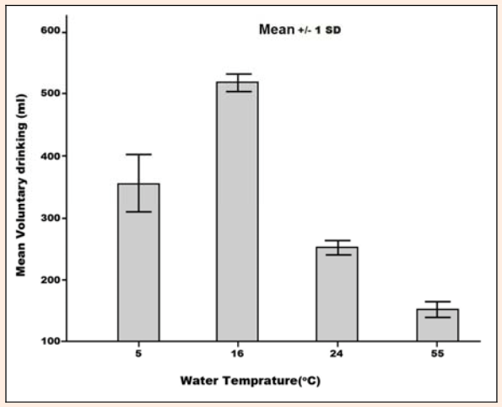
Saat berolahraga lebih baik minum?
Konsumsi air dingin (suhu 6-17 C) memberi peluang seseorang untuk dapat mengonsumsi air lebih banyak. Sehingga mengonsumsi air dingin, kehilangan cairan saat olahraga dapat tergantikan dengan baik.
Khamnei S et al. 2011.Water temperature, voluntary drinking & fluid balance in dehydrated Taekwondo athletes. Jr of Sports Science and Medicine (2011) 10, 718-724

Slide 24
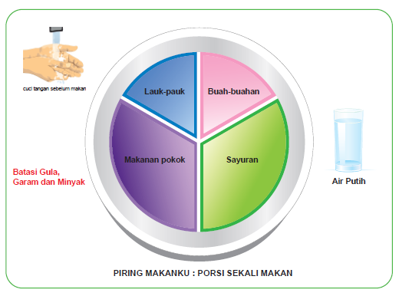

Slide 25
Kesimpulan
Air berperan unik terutama untuk pembentukan dan pemeliharaan sel, pengaturan susu tubuh, pelarut dan media transportasi zat terlarut dan eliminasi sisa dll yang penting untuk hidup sehat
Pada prinsipnya kebutuah air atlit sama dengan jumlah air yang keluar; yang dipengaruhi oleh ukuran tubuh (BB), jenis olahraga dan suhu lingkungan.

Slide 26
Daftar Isi
American Association of Kidney Patients (2014). Understanding Your Hemodialysis Access Options (American Association of Kidney Patients).
Bailey, J.N.C., Wilson, S., Brown-Gentry, K., Goodloe, R., and Crawford, D.C. (2016). Kidney Disease Genetics and the Importance of Diversity in Precision Medicine. p. 12.
Benrashid, E., McCoy, C.C., Youngwirth, L.M., Kim, J., Manson, R.J., Otto, J.C., and Lawson, J.H. (2016). Tissue engineered vascular grafts: Origins, development, and current strategies for clinical application. Methods 99, 13–19.
Hardinsyah et al. Mitos dan Fakta Air. Danone
Hardinsyah. Hidrasi bagi atlet. [GK Academy/2016]
Mayer F. et al. 2016. Fluid Balance, Hydration, and Athletic Performance. CRC Press
Ziang et al. 2015. Effect of restricted protein diet supplemented with keto analogues in chronic kidney disease: a systematic review and meta‐analysis.
Martin et al. 2005. Dietary protein intake and renal function. Nutrition & Metabolism 2005, 2:25
Lombardi G et al. 2014. Muscular Damage and Kidney Function in Rugby Players after Daily Whole Body Cryostimulation. Hindawi Publishing Corporation Physiology Journal Volume 2014, Article ID 790540, 7 pages

